Slide 1



TRƯỜNG TIỂU HỌC ……
CHÀO MỪNG QUÝ THẦY CÔ
VỀ DỰ GIỜ THĂM LỚP
Môn Toán lớp 3
BÀI 69: LUYỆN TẬP CHUNG

Slide 2
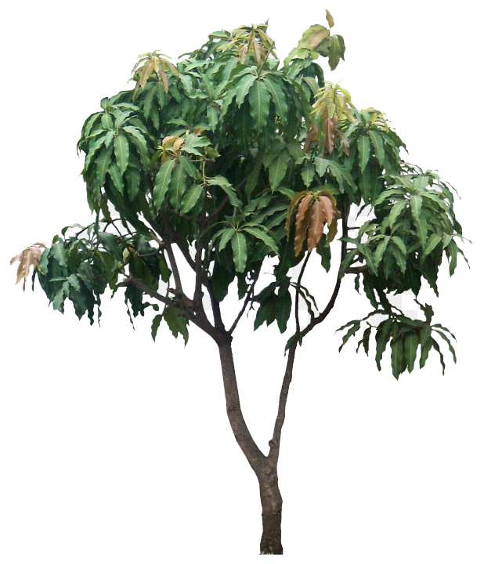


Thứ……ngày…..tháng…..năm…….
TOÁN
TRÒ CHƠI: HÁI XOÀI
Số liền trước 590
là: ………….
<
799……..900
589
4
3
601……..597
Số liền sau 899
là: ………
2
1
>
900

Slide 3
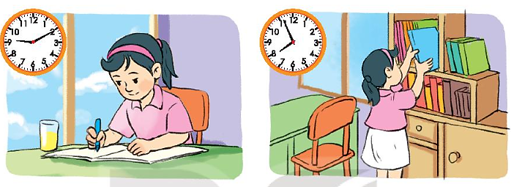
Thứ……ngày…..tháng…..năm…….
TOÁN
BÀI 69: LUYỆN TẬP CHUNG
1
a) Sáng thứ Bảy, Mai đã thực hiện hai hoạt động là: làm bài tập và sắp xếp
giá sách. Hỏi Mai thực hiện hoạt động nào trước?
Mai làm bài tập lúc 9 giờ 10 phút và xếp giá sách lúc 8 giờ 56 phút.
Vậy Mai đã xếp giá sách trước khi làm bài tập.

Slide 4
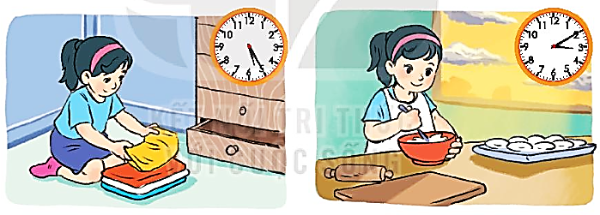
Thứ……ngày…..tháng…..năm…….
TOÁN
BÀI 69: LUYỆN TẬP CHUNG
1
b) Chiều thứ Bảy, Mai đã thực hiện hai hoạt động là: gấp quần áo và làm bánh.
Hỏi hoạt động nào diễn ra sau?
Mai gấp quần áo lúc 5 giờ 25 phút và làm bánh lúc 3 giờ 10 phút.
Vậy Mai đã gấp quần áo sau khi làm bánh.

Slide 5
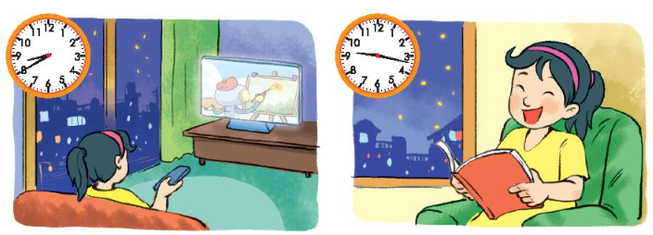
Thứ……ngày…..tháng…..năm…….
TOÁN
BÀI 69: LUYỆN TẬP CHUNG
1
c) Tối thứ Bảy, Mai đã thực hiện hai hoạt động là: xem phim và đọc truyện.
Hỏi hoạt động nào diễn ra trước?
Mai xem phim lúc 8 giờ 40 phút và đọc truyện lúc 9 giờ 17 phút.
Vậy Mai đã xem phim trước khi đọc truyện.

Slide 6
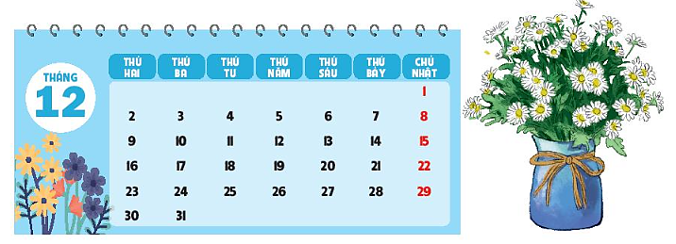
Thứ……ngày…..tháng…..năm…….
TOÁN
BÀI 69: LUYỆN TẬP CHUNG
2
Xem tờ lịch tháng 12 rồi trả lời câu hỏi.
a) Rô-bốt học bóng rổ vào Chủ nhật hằng tuần. Hỏi trong tháng 12, Rô-bốt học bóng rổ vào những ngày nào?
b) Bắt đầu từ ngày 14 tháng 12, Mai học vẽ vào chiều thứ Bảy hằng tuần. Hỏi trong tháng 12, Mai có bao nhiêu buổi học vẽ?
Trong tháng 12, Rô-bốt học bóng rổ vào 5 ngày: ngày 1, ngày 8, ngày 15,
ngày 22, ngày 29.
Trong tháng 12, Mai có 3 buổi học vẽ vào các ngày 14, ngày 21, ngày 28.

Slide 7
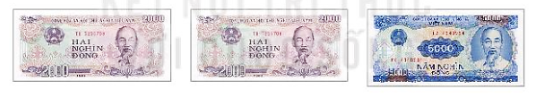
Thứ……ngày…..tháng…..năm…….
TOÁN
BÀI 69: LUYỆN TẬP CHUNG
3
Nam có một số tiền như hình dưới đây. Nam đã dùng toàn bộ số tiền đó để mua
ba cái bút chì giống nhau. Nếu Việt cũng mua một cái bút chì giống như Nam,
thì Việt phải trả bao nhiêu tiền?
Bài giải
Số tiền Nam có là:
2 000 + 2 000 + 5 000 = 9 000 (đồng)
Giá tiền của một cái bút chì là:
9 000 : 3 = 3 000 (đồng)
Đáp số: 3 000 đồng

Slide 8
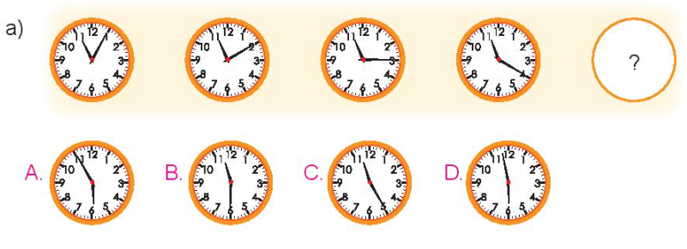
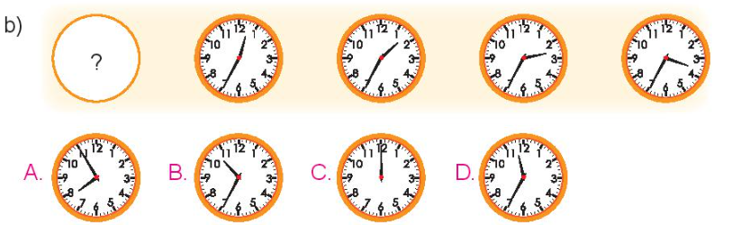
Thứ……ngày…..tháng…..năm…….
TOÁN
BÀI 69: LUYỆN TẬP CHUNG
4
Chọn đồng hồ thích hợp thay vào ô có dấu “?”

Slide 9

Thứ……ngày…..tháng…..năm…….
TOÁN
BÀI 69: LUYỆN TẬP CHUNG
5
Số?
21
180
36
72

Slide 10

XIN CHÂN THÀNH CẢM ƠN
QUÝ THẦY CÔ GIÁO VÀ CÁC EM

